Slide 1
《SAS&Stata在会计与金融研究中的运用》
专题三 资本市场与上市公司问题研究
L3.3.中国市场股票交易数据处理与股票风险度量

Slide 2
本课目标
了解中国市场股票的基础知识。
掌握月度个股交易数据的处理方法与变量生成流程（交易月份标准化、价格与收益率口径统一、市值口径换算等）。
计算并解读股票风险度量指标，包括年度化收益波动率、滚动波动率与 CAPM Beta（含年度与滚动估计）。
基于清洗后的数据开展基础描述与可视化，为后续资产定价与绩效评估（如横截面回归、分组检验）提供可复用的数据集与指标。

Slide 3
股票市场分类
A股(人民币普通股票)
60 | 上海证券交易所，A股，主板。
688 | 上海证券交易所，A股，科创板。 科创板是二板市场，是主板外单独设置的，面向世界科技前沿、面向经济主战场、面向国家重大需求，主要服务于符合国家战略、突破关键核心技术、市场认可度高的科技创新企业。
000 | 深圳证券交易所，A股，主板。
001、002、003 | 深圳证券交易所，A股，中小板。 中小板是深交所主板市场中单独划分出来的一个板块，和沪深主板一样，同属一板市场。2021年2月5日，证监会宣布合并深交所主板和中小板，目前中小板已经和深交所主板合并。
30 | 深圳证券交易所，A股，创业板。 创业板是二板市场，是对主板市场的重要补充。
43、83、87、88 | 北京证券交易所，A股，新三板转上来到北交所。 新三板是三板市场，起源于2001年“股权代办转让系统”，最早承接两网公司和退市公司，称为“老三板”。2006年，中关村科技园区非上市股份公司进入代办转让系统进行股份报价转让，称为“新三板”。
B股（人民币特种股票） | 以外币认购和买卖，在中国境内（上海、深圳）证券交易所上市交易的外资股。
90 | 上海证券交易所，B股。
20 | 深圳证券交易所，B股。

Slide 4

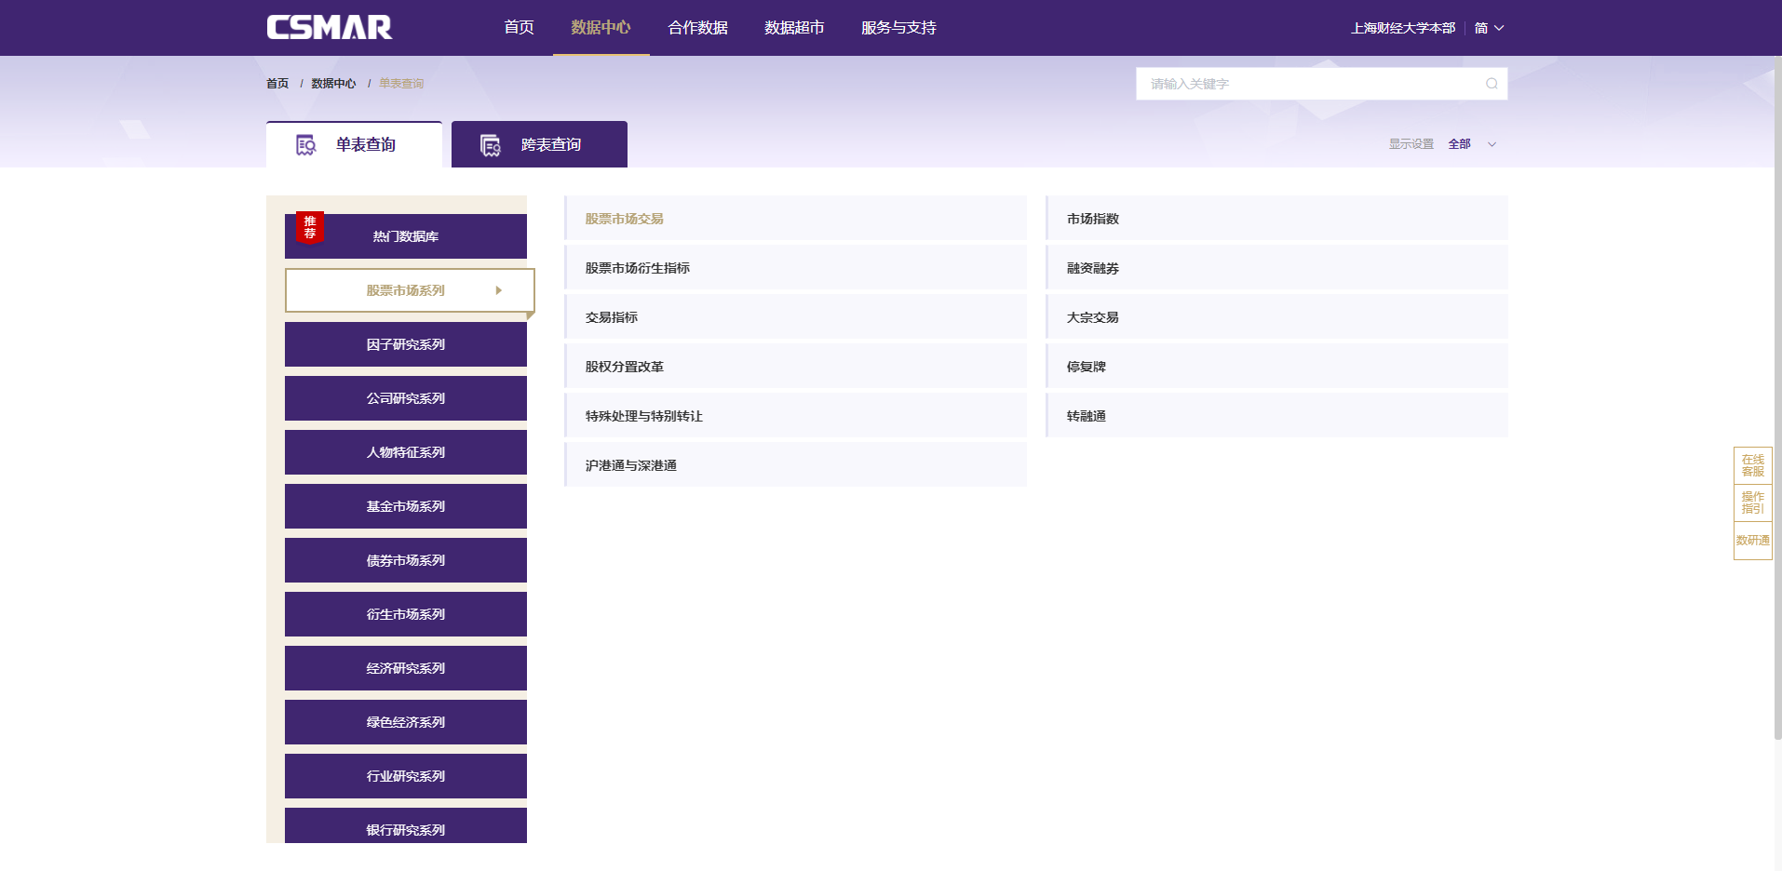
1. 下载股票交易数据
https://sufe.libguides.com/az.php

Slide 5
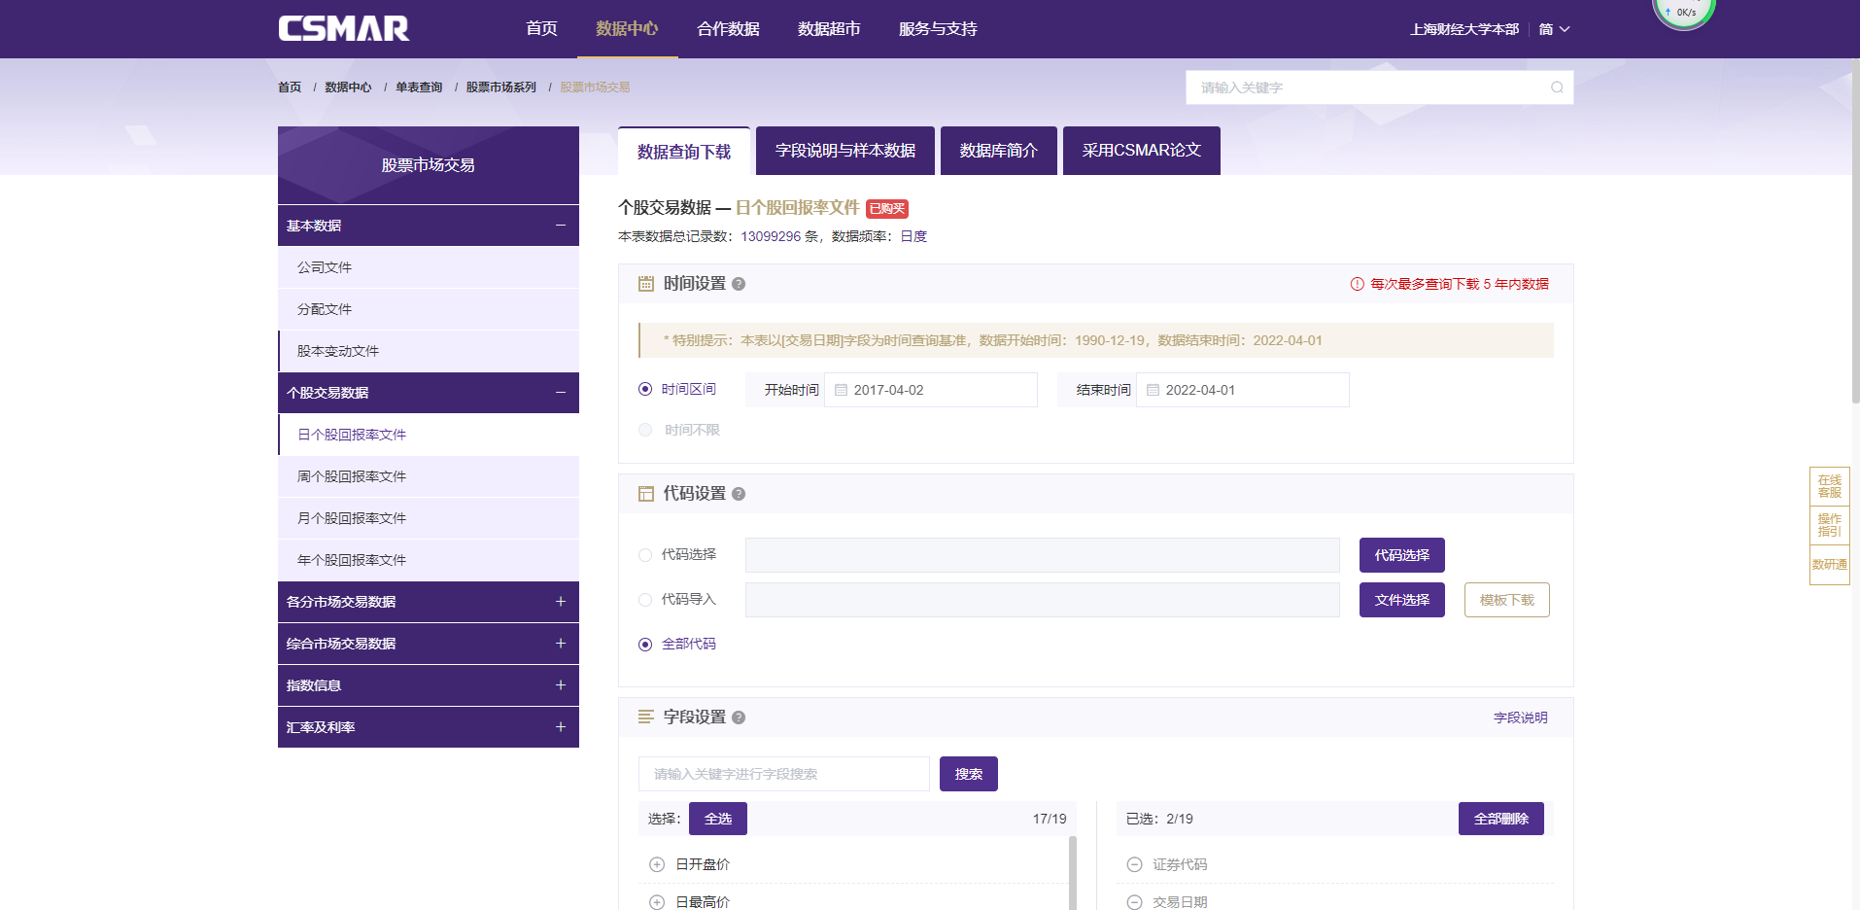
股票数据下载与导入
月交易数据，1990.1-2025.6

Slide 6
2. 股票数据处理
目标
  读取“月个股回报率文件（1990.01–2025.06）”，完成键字段的重复性检查。
主要步骤
  读取 TRD_Mnth.dta
  按公司代码×月份检查是否有重复
  明确数据范围（1990.01–2025.06）
程序示例（Stata）
  * 读取数据
  use "$lib/【Unit A】【数据下载】/月个股回报率文件1990-12 至 2025-06/TRD_Mnth.dta", clear
  * 重复性报告（键：股票代码×月份字符串）
  duplicates report Stkcd Trdmnt // 无重复（如有将进一步处理）

Slide 7
交易月份标准化与年度/月份提取
目标
  将字符型月份转为 Stata 月度日期（%tm），并提取年、月用于后续分组汇总。
主要步骤
  去除月份字符串空格
  使用 monthly() 转为月度日期
  使用 dofm() 提取年/月份
程序示例（Stata）
  * 交易月份清理与日期化
  gen clean_Trdmnt = trim(Trdmnt)
  gen TrdMonth = monthly(clean_Trdmnt, "YM")
  format TrdMonth %tm
  label var TrdMonth "交易月份(日期格式)"
  * 提取年、月
  gen Year = year(dofm(TrdMonth))
  gen Month = month(dofm(TrdMonth))

Slide 8
市值口径构造与变量标签
目标
  生成总市值与流通市值，统一单位为“元”，并添加说明标签。
主要步骤
  转换单位（通常原值单位为千元）
  生成总市值 Mcap 与流通市值 Mcap_cur
  标注中文变量标签
程序示例（Stata）
  * 市值单位统一为“元”
  gen Mcap = Msmvttl*1000
  gen Mcap_cur = Msmvosd*1000
  label var Mcap "股票市值，单位已调整为元"
  label var Mcap_cur "股票流通市值，单位已调整为元"

Slide 9
价格/收益率重命名与冗余字段清理
目标
  统一核心行情变量命名（价格/月收益率），删除不再使用的原始字段。
主要步骤
  重命名 Mclsprc → Price，Mretwd → Ret_monthly
  删除不再需要的 Trdmnt、Msmvttl 等原始列
程序示例（Stata）
  * 重命名核心变量
  rename Mclsprc Price
  rename Mretwd Ret_monthly
  * 清理冗余字段
  drop Trdmnt Msmvttl

Slide 10
变量留存、排序与导出
目标
  保留分析所需字段，规范列顺序，导出统一命名的数据文件。
主要步骤
  keep 保留主键与关键信息
  order 规范显示顺序
  save 导出为课程统一数据
程序示例（Stata）
  * 保留与排序
  keep Stkcd TrdMonth Markettype Ret_monthly Price Mcap Mcap_cur
  order Stkcd TrdMonth Markettype Ret_monthly Price Mcap Mcap_cur
  * 导出
  save ChinaDATA_c2201_StockReturnMonthly_199001_202506, replace

Slide 11
3. 讨论与练习：股票风险度量
目标
  在月度个股收益数据基础上，计算年度收益的标准差并年化，得到每家公司在每一年的风险度量（Realized Volatility）。
主要步骤
  由 %tm 月度日期提取 Year
  按 Stkcd × Year 计算月收益的样本标准差 sd_month
  仅保留当年有 12 个月的公司（保证口径一致）
  年化：Vol_ann = sd_month * sqrt(12)

Slide 12
参考程序
  * 前置：已得到 TrdMonth(%tm) 与月收益 Ret_monthly
  gen Year = year(dofm(TrdMonth))
  * 统计每公司-年份的月度样本数与标准差
  bysort Stkcd Year: egen nobs = count(Ret_monthly)
  bysort Stkcd Year: egen sd_month = sd(Ret_monthly)
  * 仅保留满 12 个月记录的年度
  keep if nobs==12
  * 年化波动率
  gen Vol_ann = sd_month * sqrt(12)
  label var Vol_ann "年度化波动率（基于月收益×√12）"

Slide 13
4. 讨论与练习：股票Beta 的估计
目标
  基于 CAPM 思路，估计个股相对市场的 Beta：
  年度 Beta（同年按月度回归）；
  滚动 36 个月 Beta（时间序列跟踪）。
主要步骤
  准备市场月收益数据（如 MktRet，已对齐 %tm 的 TrdMonth）并与个股月收益合并
  年度 Beta：对每个 Stkcd × Year，用该年 12 个月的 Ret_monthly 回归 MktRet
  滚动 Beta：以 36 个月窗口对 Ret_monthly ~ MktRet 进行滚动回归，提取 _b[MktRet]

Slide 14
参考程序
* 1) 合并市场收益（需包含 TrdMonth MktRet）
merge 1:1 TrdMonth using "$lib/【Unit A】/市场月度收益/MKT_Monthly.dta", nogen
* 2) 年度 Beta：每公司-年份回归（至少要有 ~12 个观测）
gen Year = year(dofm(TrdMonth))
preserve
keep if !missing(MktRet, Ret_monthly)
* 用 statsby 批量回归收集系数
statsby beta=_b[MktRet] N=r(N), by(Stkcd Year): ///
regress Ret_monthly MktRet
* 可选：仅保留 N>=10 的年度 beta
keep if N>=10
save Beta_Annual_byFirmYear.dta, replace
restore
* 3) 滚动 36 个月 Beta（时间序列）
tsset Stkcd TrdMonth
rolling beta=_b[MktRet], window(36) step(1) by(Stkcd) saving(Beta_36m, replace): ///
regress Ret_monthly MktRet
* 合并回主数据查看时间序列轨迹
merge 1:1 Stkcd TrdMonth using Beta_36m, nogen
label var beta "CAPM Beta（年度/滚动回归所得）"

Slide 15
7. 课后练习
把 Vol_ann（年度化波动率） 与 Beta（年度） 做行业内箱线图，观察行业差异。
画出某家公司 Vol_roll12_ann 与 rolling Beta 的两条时间线，讨论两者与公司事件（并购、再融资、高管变动）的关系。

